Slide 1
Олимпиады для учащихся начальной школы

Slide 2
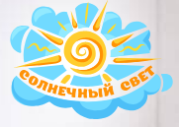
Солнечный свет
быстрые онлайн-олимпиады
https://solncesvet.ru

Slide 3
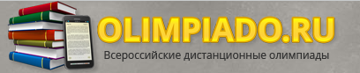
Всероссийские олимпиады школьников
http://olimpiado.ru

Slide 4
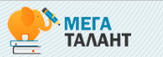
Мега
талант
массовые международные школьные олимпиады
по 29 предметам для 1-11 классов
https://mega-talant.com/olympiada

Slide 5
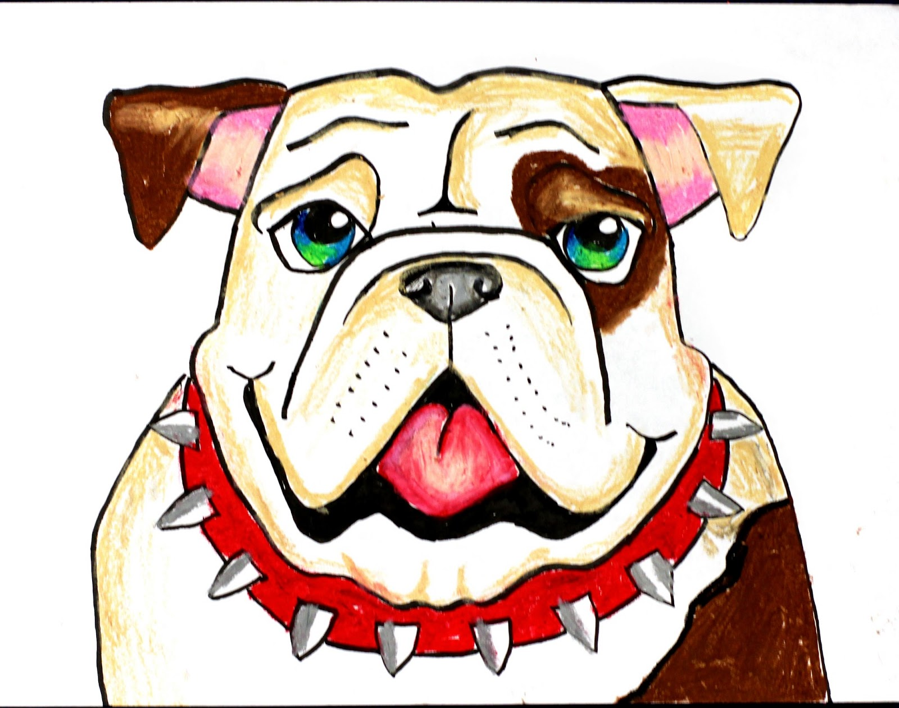
British
Bulldog
всероссийский конкурс по английскому языку
russian-kenguru.ru/konkursy/british-bulldog

Slide 6

Конкурсы по следующим дисциплинам:
обучение грамоте (1-й класс);
русский язык (2-4 классы);
литературное чтение (2-4 классы);
окружающий мир (1-4 классы);
математика (1-4 классы);
английский язык (2-4 классы);
немецкий язык (2-4 классы).
www.mldv.ru

Slide 7
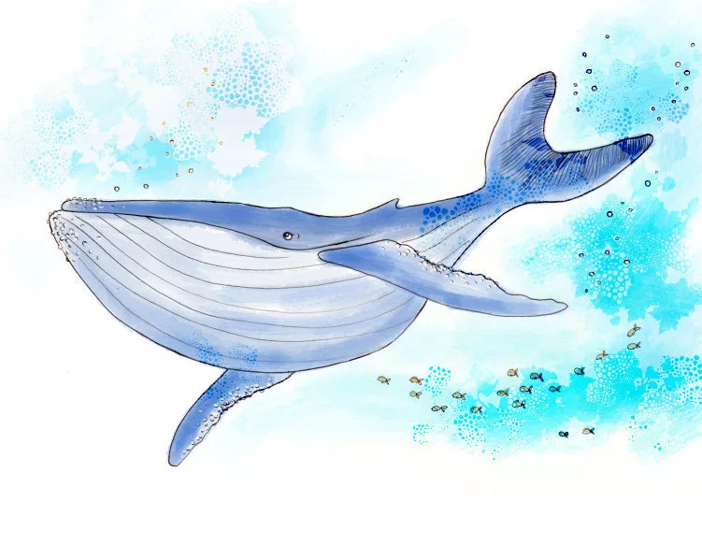
КИТ
всероссийский игровой конкурс по информатике
russian-kenguru.ru/konkursy/kit

Slide 8
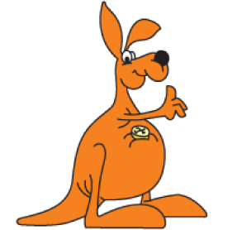
Кенгуру
международный конкурс по математике
russian-kenguru.ru/konkursy/kenguru

Slide 9

конкурс на знание истории мировой художественной культуры
runodog.ru

Slide 10

Русский
медвежонок
всероссийский конкурс по русскому языку
russian-kenguru.ru/konkursy/russkii-medvezhonok

Slide 11

ЭМУ
Международный дистанционный конкурс
emu.cerm.ru

Slide 12

"Таланты
России"
Фестиваль международных и всероссийских дистанционных конкурсов
dk-talant.ru

Slide 13

Бобер
международный конкурс по информатике и информационным технологиям
bebras.ru/bebras16/main/go/p

